Slide 1

การร่างโครงร่าง
เราจะดูภาพรวมของข้อความ
ได้อย่างไร
ดร. ริก กริฟฟิต• สิงค์โปรไบเบิ้ลคอลลีค• BibleStudyDownloads.org

Slide 2
ขั้นตอนการเตรียมโครงร่างคำเทศนาแบบตีความ
27-28, 251
จาก ราเมช ริชาร์ด การเตรียมโครงร่างคำเทศนาแบบตีความ
พระคำ
คำเทศนา
5 วิธีการตอบสนองของผู้ฟัง
สมอง
สามคำถาม
เพื่อการพัฒนา
สะพานวัตถุประสงค์
3.2 ไอเดียการตีความ
ซีพีที
หัวใจ
ซีพีเอส
6 ไอเดียการเทศน์
7 โครงร่างการเทศน์
8 ความชัดเจน
9คำนำ/คำสรุป
3.1 โครงร่างการตี
ความ
โครงสร้าง
กระดูก
โครงสร้าง
2 วิเคราะห์ข้อความ
ศึกษา
เนื้อหนัง
การเทศน์
10 การเทศน์
1 เลือกข้อความ
ตัวอักษรสีขาวแสดง 10ขั้นตอน ปรับปรุงจาก แฮดดอน โรบินสัน การเทศนา (หน้า 105)

Slide 3
การตัดสินใจโครงสร้างคำเทศนา
138
การประยุกต์ใช้อยู่ที่ไหน
แบบง่าย
(ให้ครั้งเดียว)
แบบซ้ำ
(ให้ตลอด)
นิรนัย
(จบ)
นิรนัย
แบบง่าย
แบบซ้ำ
นิรนัย
ใจความสัคำญอยู่ที่ไหน?
อุปนัย
(เริ่มต้น)
แบบง่าย
อุปนัย
แบบซ้ำ
อุปนัย
Notes:
คำถาม: โครงสร้างแบบไหนแย่ที่สุด? ตอบ : อันที่เราใช้ตลอดเวลา

Slide 4
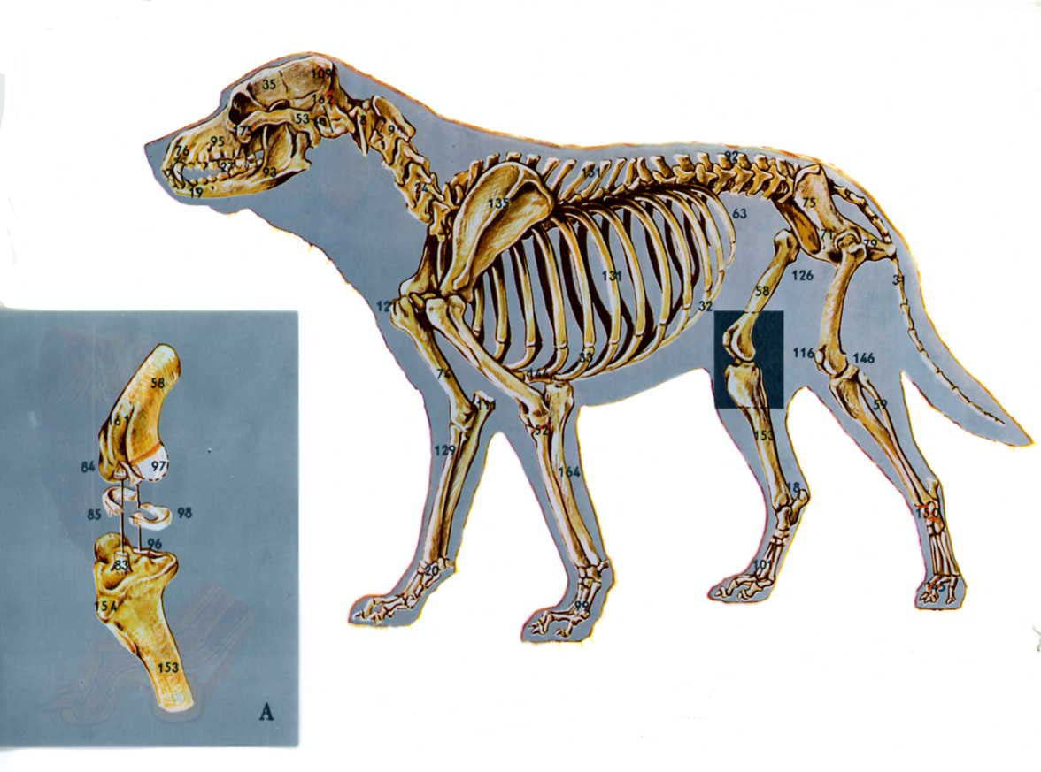
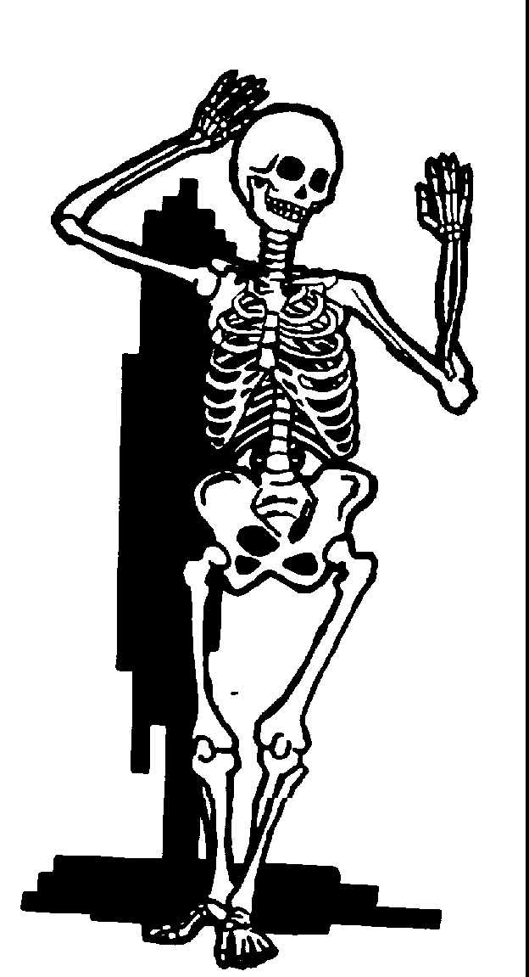
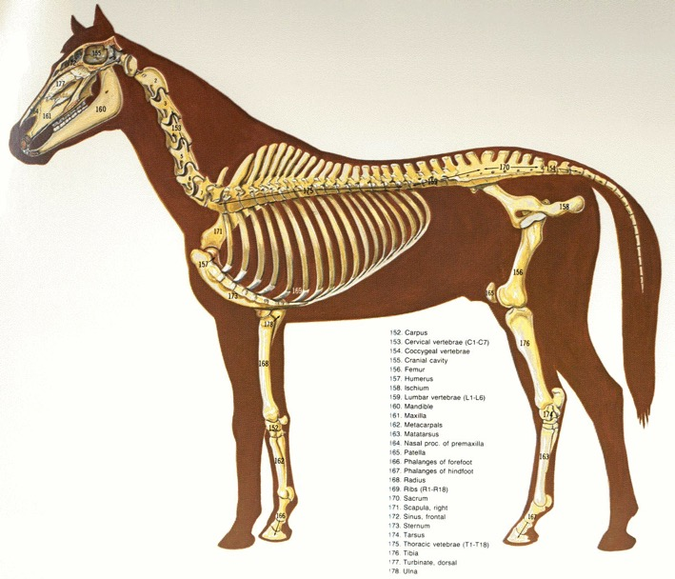
สิ่งมีชีวิตต้องการกระดูก
คำเทศนาก็เช่นกัน!

Slide 5
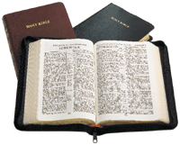
ทำไมโครงร่างการเทศนา
ถึงสำคัญ?
61
โครงร่างที่ดีคือ…
แสดงภาพรวมคำเทศนาทั้งหมดในครั้งเดียว เพื่อดูว่าการเชื่อต่อแต่ละจุดไหลลื่นดีมั้ย
แยกประเด็นหลักกับประเด็นรอง
ช่วยให้เราใส่ส่วนประกอบได้อย่างถูกลำดับ
แสดงให้เห็นว่าส่วนไหนเราต้องการการขยายความเพิ่มเติม

Slide 6
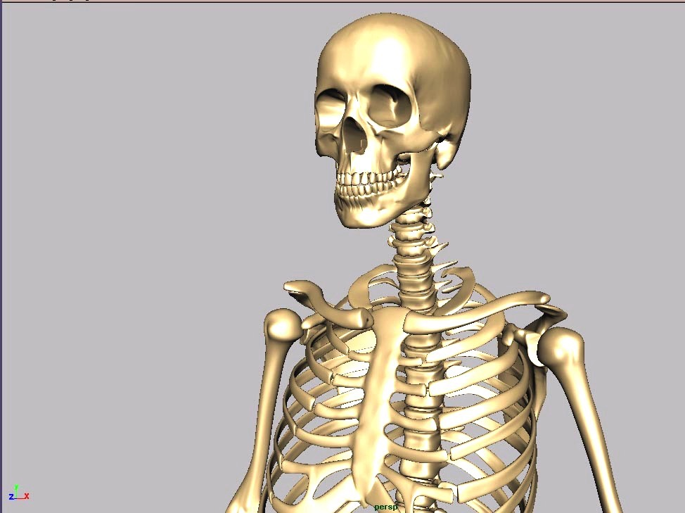
เราจะช่วยให้ผู้ฟังได้เห็นโครงกระดูกของข้อความของคุณโดยไม่ต้องเปิดหนังออกได้อย่างไร?
61
มาดูกันว่าโครงร่างที่ถูกต้องเป็นอย่างไร…

Slide 7
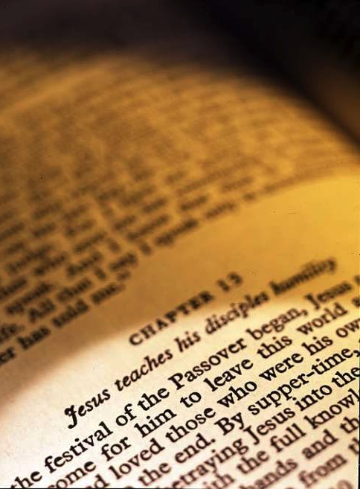
วิธีเขียนโครงร่างอย่างถูกต้อง
61
แยกประเด็นต่างๆ

Slide 8
แยกประเด็นใน โคโลสี 4:6 เฮชโอ
49
หัวข้อ: เราจะพูดกับผู้ที่ไม่เชื่ออย่างถูกต้องได้อย่างไร (6ค)?
สำคัญ
I. พูดอย่างมีน้ำใจ (6ก)
ก.
รองสำคัญ
สัมพันธ์
ข.
สำคัญ
II. พูดด้วยถ้อยคำฉลาด (6ข)
ก.
ข.
รองสำคัญ
สัมพันธ์

Slide 9
3. การร่างใจความสำคัญ
61
ทำไมวิธีนี้ไม่ถูกต้อง ?
I. _________________ (ข้อ. 5)
ก. _________________ (ข้อ. 6)
ข. _________________ (ข้อ. 7)
I. _________________ (ข้อ. 5-7)
ก. _________________ (ข้อ. 5)
ข. _________________ (ข้อ. 6-7)
1. _________________ (ข้อ. 6)
2. _________________ (ข้อ. 7)

Slide 10
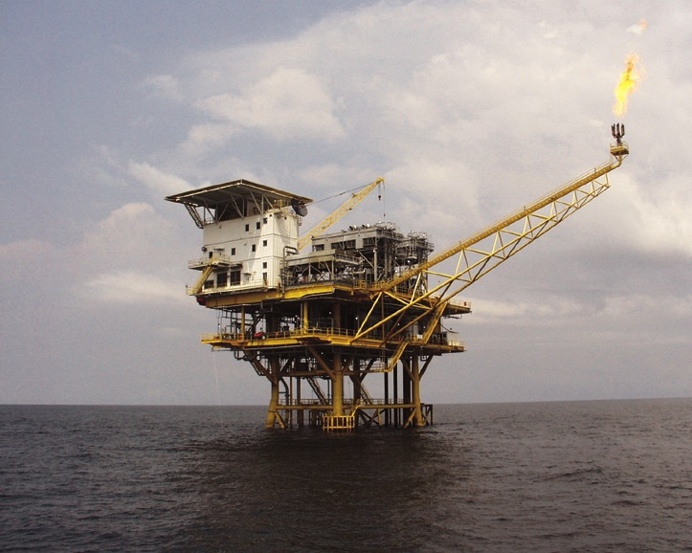
ฐานต้องการตัวช่วย

Slide 11



ตัวช่วยใจความของคุณ
62
ใจความสำคัญ
เอ็มพี
I
เอ็มพี
II
เอ็มพี
III
เซสพีเซส — ไม่เป็นไรถ้าส่วนนี้ไม่สามารถมองเห็นได้!

Slide 12
วิธีการเขียนโครงร่างที่ถูกต้อง
62
ก. แยกประเด็นต่างๆ
ข. ใช้สัญลักษณ์สม่ำเสมอ

Slide 13
สัญลักษณ์ของส่วนเนื้อหาของคำเทศนา
62
I. = สำหรับใจความสำคัญเท่านั้น
ก. = สำหรับส่วนขยายย่อย
1.
กก.
(1)
(กก)

Slide 14
สัญลักษณ์ของ คำนำ & บทสรุป
62
คำนำ
1.
2.
I.
ก.
เนื้อหาของคำเทศนา
ข.
II.
ก.
ข.
บทสรุป
1.
2.

Slide 15
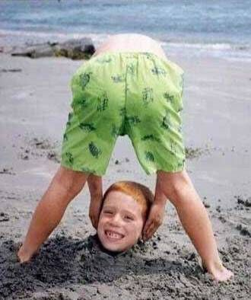
อย่าวางประเด็นผิดที่

Slide 16
วิธีการเขียนโครงร่างที่ถูกต้อง
62
แยกประเด็นต่างๆ
ใช้สัญลักษณ์สม่ำเสมอ
ค. การเชื่อมต่อ

Slide 17
การเชื่อมต่อ เป็นส่วนแทรก
49
หัวข้อ: เราจะมั่นใจได้อย่างไรว่าเราพูดกับผู้ที่ยังไม่เชื่ออย่างถูกต้อง(6ค)?
I. พูดอย่างมีน้ำใจ(6ก)
ก.
ข.
(วิธีที่สองที่จะพูดกับผู้ที่ไม่เชื่ออย่างถูกต้องคืออะไร?)
II. พูดด้วยถ้อยคำที่ฉลาด (6ข)
ก.
ข.

Slide 18
วิธีการเขียนโครงร่างที่ถูกต้อง
62
ก. แยกประเด็นต่างๆ
ข. ใช้สัญลักษณ์สม่ำเสมอ
ค. การเชื่อมต่อ
ง. การแทรกของอุปนัย

Slide 19
อุปนัยอย่างง่าย (กจ. 6:1-6)
49
หัวข้อ: เมื่อคริสตจักรเติบโต ปัญหาก็เกิดขึ้น, เราควรแก้ปัญหาอย่างไร?
(I. อัครทูต แก้ปัญหาการเติบโตด้วยการสร้างผู้นำ)
(=อีไอ)
อุปนัย
เอ็มพีไอ
ก. คริสตจักรของเขากำลังเติบโต(1ก)
ข. พวกเขามีปัญหาเรื่องอาหาร (1ข)
ค. พวกเขาจัดตั้งผู้นำ (2-6)
(= อีไอ)
II. ทางออกของปัญหาของคริสตจักรที่กำลังเติบโต
คือการจัดตั้งผู้นำ (เอ็มไอ)
III. ทางออกของปัญหาของเรา… (เอพีพี)
ดอน สุนุกเจียน, ดีทีเซส
Notes:
12.25 & 15.28

Slide 20
วิธีการเขียนโครงร่างที่ถูกต้อง
62
ก. แยกประเด็นต่างๆ
ข. ใช้สัญลักษณ์สม่ำเสมอ
ค. การเชื่อมต่อ
ง. การแทรกของอุปนัย
จ. ใช้ความคิดเต็ม

Slide 21
อย่าเขียนโครงร่างแบบนี้ (กจ. 6:1-6)
49
เอ็มไอ: ปัญหาการเติบโตของโบสถ์
I. การจัดตั้งผู้นำของเขา
ใช้ข้อความแบบเต็ม!
ก. เติบโต (1ก)
ข. อาหาร (1ข)
ค. ผู้นำ (2-6)
II. ผู้นำของเรา (เอ็มไอ)
ก. การเติบโตของเรา
ข. ปัญหาหลักของเรา
ค. ทางออกของเรา

Slide 22
นิรนัย อย่างง่าย (กจ. 6:1-6)
50
เอ็มไอ: เมื่อคริสตจักรเติบโต ปัญหาก็เกิดขึ้น, เราควรแก้ปัญหาอย่างไร?
ทางออกของปัญหาการเติบโตของเยรูซาเล็มคือ การสร้างผู้นำ(อีไอ)
ก. คริสตจักรเยรูซาเล็ม เติบโต (1ก)
ข. พวกเขามีปัญหาเรื่องอาหาร (1ข)
ค. พวกเขาจัดตั้งผู้นำ (2-6)
II. ทางออกของปัญหาการเติบโตของคริสตจักรเรา คือการจัดตั้งผู้นำ (เอ็มไอ)
ก. พวกเรากำลังเติบโต จาก 50 เป็น 100 ปีที่แล้ว
ข. ปัญหาของเราคือการดูแลจิตวิญญาณ
ค. เราต้องการผู้นำฝ่ายจิตวิญญาณมากขึ้น

Slide 23
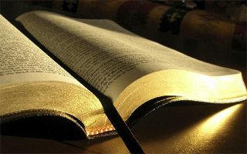
จ. ใช้ความคิดอย่างเต็มเท่านั้น
62
เขียนทุกประเด็นในคำเทศนา ไม่ว่าจะเล็กแค่ไหนก็ตาม ต้องเป็น
ประโยคที่สมบูรณ์
ก. หลีกเลี่ยง “หัวข้อ” หรือ “วลี” ในโครงร่าง
ข. หลีกเลี่ยงประโยคที่มีความหมายอย่างวลี:
”เปาโล พูดคุยเกี่ยวกับการทำงานของพระเจ้า”
“ความหมายสองประการของความรอดได้ถูกอธิบาย."

Slide 24
จ. ใช้ความคิดอย่างเต็มเท่านั้น
62
เขียนทุกประเด็นในคำเทศนา ไม่ว่าจะเล็กแค่ไหนก็ตาม ต้องเป็น
ประโยคที่สมบูรณ์
แต่ละประเด็นควรเป็นประโยคการแจ้งหรือแสดงวามจำเป็น ไม่ใช่ประโยคคำถาม
แต่ละประเด็นควรมีแค่ใจความเดียว หลีกเลี่ยงประโยคที่ยุ่งยากและไม่จำเป็น
แต่ละประเด็นควรสั้นให้มากที่สุดโดยการตัดคำที่ไม่จำเป็นออกไป

Slide 25
ใส่วลีหือคำที่ซ้ำใน เอ็มพีเซส จค. ในหัวข้อ
63
ยาวไป
ดีกว่า
หัวข้อ: เราจะเผชิญการทดลองได้อย่างไร?
หัวข้อ: เราจะเผชิญการทดลองได้อย่างไร?
ในการทดลองที่กำลังทำงานของคุณ เชื่อพระเจ้า (1).
I. เชื่อพระเจ้า (1).
(วิธีไหนอีกที่จะช่วยในการทดลองได้?)
II. ในการทดลองที่กำลังทำงาน ของคุณ หาคำปรึกษา(2).
II. หาคำปรึกษา (2).
หัวข้อ: เราจะเผชิญการทดลองที่กำลังทำงานได้อย่างไร?
เอ็มไอ: ในการทดลองที่กำลังทำงานของคุณเชื่อพระเจ้าและหาคำปรึกษา
เอ็มไอ: เชื่อพระเจ้าและหาคำปรึกษา
Notes:
อย่าใช้คำที่ไม่จำเป็นใน ใจความของคุณ ตัวอย่างแรกใช้คำ ”ในการทดลองของคุณ ที่กำลังทำงาน” ซ้ำ ถึงแม้ว่าคำว่า คำว่าที่กำลังทำงานจะไม่ได้อยู่ในหัวข้อ นี่เป็นการทำให้ประเด็นยาวไป ดีกว่าที่จะใช้คำนี้ในหัวข้อคำเทศนา และย้ำหัวข้อนี้ในการเชื่อต่อข้อความและจบข้อความด้วยเอ็มไอ ซึ่งตอบคำถามจากหัวข้อ

Slide 26
ช. คุณภาพของโครงร่างที่ดี
62
เป็นหนึ่งเดียว
สมดุล
การเคลื่อนไหว

Slide 27
ซ. วางใจความสำคัญอย่างถูกต้อง
63
อุปนัย
นิรนัย
หัวข้อ: เราจะพูดกับผู้ที่ยังไม่เชื่ออย่างถูกต้องได้อย่างไร?
เอ็มไอ:พูดอย่างมีน้ำใจและฉลาดกับผู้ที่ยังไม่เชื่อ
I. พูดอย่างมีน้ำใจ (6ก).
I. พูดอย่างมีน้ำใจ (6ก).
II. พูดด้วยถ้อยคำฉลาด (6ข).
II. พูดด้วยถ้อยคำฉลาด (6ข).
เอ็มไอ: พูดอย่างมีน้ำใจและฉลาดกับผู้ที่ยังไม่เชื่อ
เอ็มไอ: พูดอย่างมีน้ำใจและฉลาดกับผู้ที่ยังไม่เชื่อ
Notes:
HOM 13.27
HSB 30.03

Slide 28
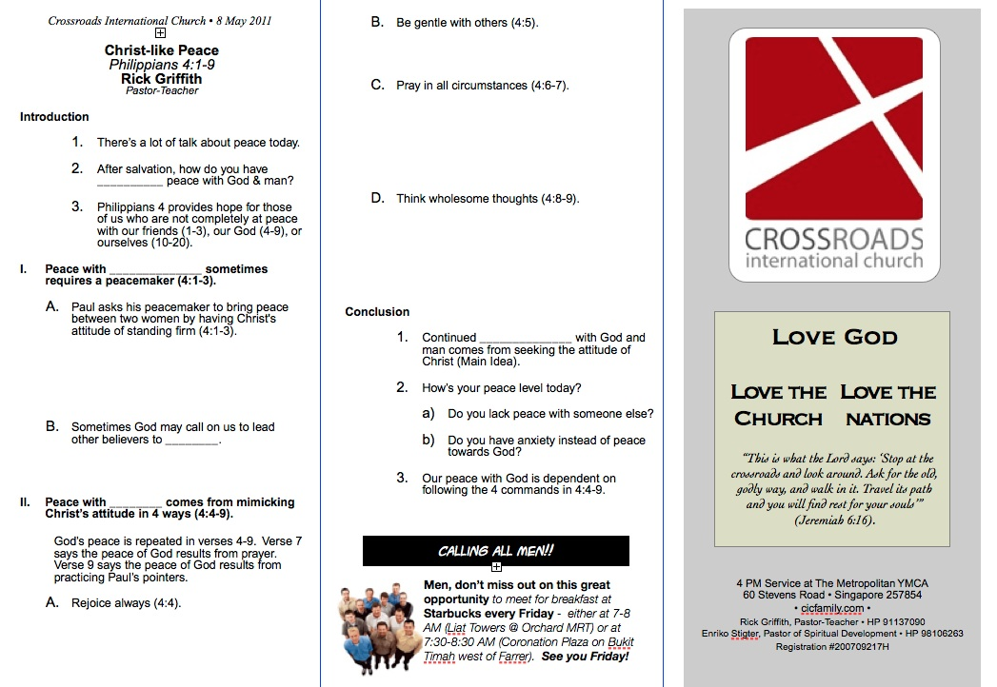
ตัวอย่างที่หนึ่ง
ข. สุภาพกับผู้อื่น (4:5)
ค. อธิษฐานในทุกทาง (4:6-7)
ง. คิดในทางชอบธรรม (4:8-9)
สันติสุข เหมือนพระคริสต์ (ฟิลิปปี 4:1-9)
ริก กริฟฟิท (ศิษยาพิบาล-อาจารย์)
คำนำ
1. มีคำพูดเกี่ยวกับสันติสุขมากมาย
2. หลังจากได้รับความรอด คุณมี........สันติสุข.
ระหว่างพระเจ้ากับมนุษย์?
3. ฟิลิปปี 4 แสดงความหวังสำหรับผู้ที่ไม่มีสันติสุขกับ.
เพื่อนมนุษย์(1-3), พระเจ้า (4-9), หรือกับตัวเอง
(10-20)
สันติสุขกับ....บางครั้งต้องการผู้สร้างสันติสุข
(4:1-3)
สรุป
1. ทำ........ต่อพระเจ้าและมนุษย์ มาจากการแสวงหาความคิดในทางพระเยซู (ใจความสำคัญ)
2. ระดับสันติสุขของคุณเป็นอย่างไร?
ก. คุณขาดสันติสุขกับใครหรือเปล่า?
ข. คุณมีความกังวลมากกว่าสันติสุขต่อพระเจ้า?
3. สันติสุขของเรากับพระเจ้าขึ้นอยู่กับ การทำตามคำสั่ง4ประการ ใน 4:4-9
ก. เปาโลขอให้ผู้สร้างสันติสุข นำสันติสุขมาระหว่างหญิงสองคนโดยการมีพระเยซูเป็นจุดยืน
ข. บางครั้งพระเจ้าอาจเรียกให้เรานำผู้อื่นในการ….
II. สันติสุขกับ….มาจากการคิดแบบพระเยซูใน4ทาง (4:4-9)
สันติสุขของพระเจ้าย้ำอีกครั้งในข้อ4-9 ข้อ7
พูดถึงสันติสุขของพระเจ้าจากการอธิษฐาน ข้อ
9 พูดถึงสันติสุขของพระเจ้าจากการฝึกอย่าง
เปาโล
ก. จงชื่นชมยินดีเสมอ (4:4)

Slide 29
เปลี่ยนจาก อีโอ เป็น เฮชโอ
โครงร่างพระคำ
โครงร่างคำเทศนา
นิรนัยแบบซ้ำ
อีไอ: เหตุผลที่คริสตจักรควรฟื้นฟูผู้เชื่อที่ทำบาป อย่างถูกต้อง เพราะว่า เป็นการขยายอำนาจของพระเจ้า
คำนำ เอ็มพีไอ: เราจะฟื้นฟูผู้เชื่อที่ทำบาปอย่างถูกต้องได้อย่างไร?
I. การรักษาความเป็นส่วนตัวให้มากที่สุด (15-17).
  I. วิธีที่คริสตจักรควรฟื้นฟูผู้เชื่อที่ทำบาป อย่างถูกต้อง คือ การรักษาความเป็นส่วนตัวให้มากที่สุด (15-17) .
(ทำไม เราสามารถที่จะฟื้นฟูผู้เชื่อที่ทำบาปได้?
II. คริสตจักรของเรา ขยายอำนาจ
ของพระเจ้า (18-20)!
เหตุผลที่คริสตจักรสามารถฟื้นฟูหรือขับไล่ผู้เชื่อที่หลงผิด เพราะว่าเป็นการขยายอำนาจของพระเจ้า (18-20).
เอ็มไอ: เราต้องฟื้นฟูผู้เชื่อที่หลงผิดอย่างถูกต้องเพราะว่านี่เป็นการกระทำในนามของพระเจ้า
Notes:
HOM 12.17; HSB 25.12
หลังจากโครงร่าง เอ็มพีไอไอ...คำถาม: เราควรเริ่มเทศนาอย่างไร– เริ่มด้วยคำถาม ทำไม หรือ อย่างไร?– ตอบ: อย่างไรดีกว่า ถึงแม้ว่าจะไม่ใช่หัวข้อหลักของพระคำทั้งหมด
หลังจากโครงร่างคำเทศนา เอ็มพีไอ…คำถาม: เราควรเริ่มย้ายจากเอ็มพีไอไออย่างไร? ตอบ: ใช้นิรนัยของเอ็มโอ เอ็มพีไอไอ (เหตุผล) ตอบสนอง “ทำไม” เพื่อสร้างจุดเชื่อมให้กับ เฮชโอ เอ็มพีไอไอ

Slide 30
Black

Slide 31


การเทศนา BibleStudyDownloads.org
ดาวโหลดสไลด์นี้ฟรี
Notes:
Preaching (pr)
Homiletics

